Slide 1
Shen Arte Floral
Digitalización y Desarrollo Web para una Floreria local

Slide 2
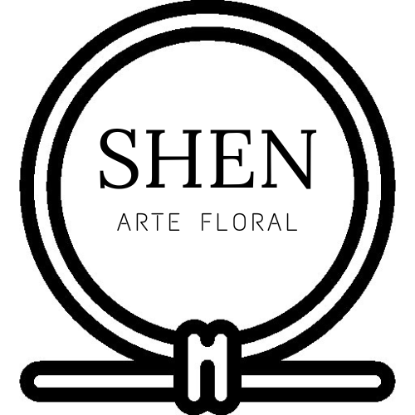
¿Qué es Shen Arte Floral?
Florería boutique online operando en Puerto Montt y sus alrededores.
Se especializa en la creación de arreglos florales únicos, ofreciendo desde delicados detalles minimalistas de una o dos flores, hasta majestuosos bouquets personalizados de 50 rosas, diseñados a pedido para convertir cada momento en algo inolvidable.

Slide 3
El Desafío: Visibilidad y Alcance
Limitación de Plataformas Dependencia exclusiva de redes sociales (Facebook, Instagram) y plataformas de terceros como único punto de contacto, restringiendo el crecimiento orgánico del negocio.
Pérdida de Búsquedas Orgánicas Al no contar con un sitio web oficial, el negocio queda invisible frente a potenciales clientes que utilizan motores de búsqueda (como Google) para encontrar florerías locales.
Percepción de Marca La ausencia de una plataforma digital propia y estructurada disminuye la percepción de profesionalismo y dificulta la fidelización y confianza del cliente a largo plazo.

Slide 4


La Solución Propuesta
Identidad Digital Propia
Proponemos el diseño y desarrollo de un sitio web centralizado y profesional.
Este nuevo espacio no solo funcionará como un catálogo interactivo de alta calidad para nuestros productos, sino que también permitirá la gestión ágil de pedidos directos.
Al eliminar intermediarios, logramos brindar una experiencia de usuario mucho más cercana, segura y confiable para nuestra clientela.

Slide 5


Expansión de Nuestro Mercado
Público Actual
Nuevo Alcance Web
Tradicionalmente, nuestro alcance ha estado enfocado en un segmento masculino que busca regalos rápidos, captados principalmente a través de la inmediatez de las redes sociales. Es un cliente fiel, pero con alcance limitado por el algoritmo.
Con la implementación del sitio web, apuntamos a captar un rango etario más amplio y diverso. Queremos atraer a usuarios que buscan en Google, valoran la formalidad comercial y prefieren un sitio web establecido para realizar compras seguras y programadas.

Slide 6
Stack Tecnológico
code
Código
VS Code y Antigravity como gestores base para una escritura limpia y eficiente.
psychology
IAs
Implementación de Gemini y ChatGPT para optimizar procesos y asistencia inteligente.
account_tree
Git & GitHub
Control de versiones preciso para un trabajo colaborativo organizado y respaldado.
chat
Comunicaciones
API de WhatsApp para atención personalizada y cierre de ventas en tiempo real.

Slide 7
Navegando el Sitio Web
Demostración en vivo de la plataforma Shen Arte Floral.
Shen Arte Floral - Florería en Puerto Montt

Slide 8
Nuestra Diferenciación
De Perfil a E-commerce
100%
Lo que nos hace únicos es la transición de ser "una cuenta más" en una red social, a convertirnos en una marca comercial sólidamente establecida en la región.
Este proyecto otorga autonomía total sobre nuestro catálogo, la experiencia visual de nuestros clientes, y elimina la fricción y comisiones de las aplicaciones de intermediarios, asegurando un trato directo y cálido.
Independencia Digital

Slide 9
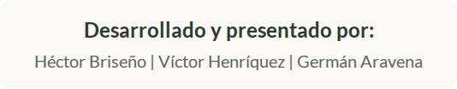
¡Gracias por su atención!
"El éxito es la suma de pequeños esfuerzos repetidos día tras día."

